Slide 1
BIOLOĢISKI NOĀRDĀMO ATKRITUMU APSAIMNIEKOŠANA ĀDAŽU PILSĒTĀ UN ĀDAŽU PAGASTĀ
Sagatavotājs: vides inženiere Dace Birnbauma
2023

Slide 2
SITUĀCIJAS APRAKSTS
2023. gada 21. aprīlī tika saņemta SIA «Eco Baltia vide» (turpmāk – EBV) vēstule ar informāciju, ka noslēdzas Eiropas Savienības struktūrfondu projekts «Par atkritumu dalītās savākšanas punktu izveidi un pilnveidi Ādažu novadā» (turpmāk – Projekts), kurš bija spēkā no 2017. gada rudens līdz šā gada maija mēnesim.
Projekta ietvaros EBV 35 adresēs Ādažu pilsētā un Ādažu pagastā tika nodrošināta bezmaksas bioloģisko atkritumu apsaimniekošana.

Slide 3
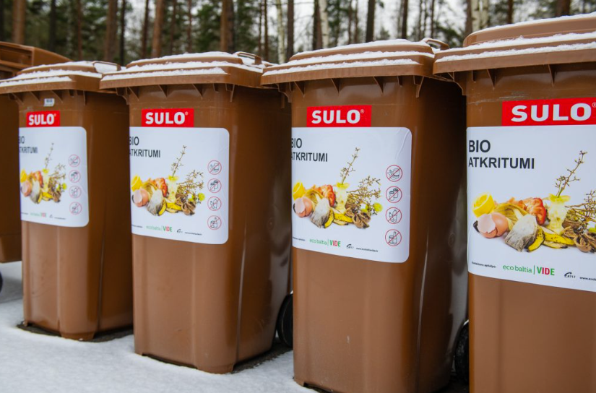
Ņemot vērā, ka Projekts ir noslēdzies, EBV plāno pakāpeniski noņemt visus uzstādītos bezmaksas bioloģisko atkritumu savākšanas konteinerus šā gada maija mēnesī.

Slide 4
EBV PIEDĀVĀTAIS RISINĀJUMS
EBV piedāvā iedzīvotājiem un uzņēmējiem iegādāties:
speciālos bioloģisko atkritumu šķirošanas maisus ar tilpumu 120 l (kurus iespējams iegādāties vienā vietā – SIA «Puķu Elvis» veikalā, Rīgas gatvē 51, Ādažos);
dažāda tilpuma konteinerus (0,12 m3; 0,24 m3; 0,66 m3).

Slide 5
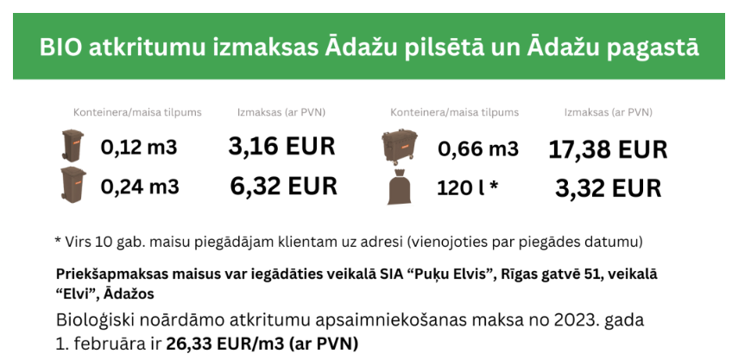
Materiāls no EBV mājaslapas

Slide 6
PROBLĒMJAUTĀJUMI
Ja tiks nolemts atteikties no turpmākas bioloģisko atkritumu apsaimniekošanas publiskajos šķiroto atkritumu punktos Ādažu pilsētā un Ādažu pagastā, jārēķinās, ka iedzīvotāji ir pieradināti pie šīs iespējas. Rezultātā var periodiski krāties atkritumu maisi, kuru apsaimniekošanai jebkurā gadījumā būs jārod risinājums, papildus var tikt piegružoti tuvākie meži.
Ja tiks pieņemts lēmums turpināt bioloģisko atkritumu apsaimniekošanu publiskajos šķiroto atkritumu punktos, joprojām iedzīvotājiem nav izpratne par atkritumu šķirošanas prasībām, Rezultātā – atkritumus, kuri neatbilst bioloģisko atkritumu raksturam, EBV nesavāks un atstās.

Slide 7
IESPĒJAMAIS RISINĀJUMS 1. PROBLĒMJAUTĀJUMAM – JA ATSAKĀMIES
Ja bijušo publisko bioloģisko atkritumu savākšanas punktos krāsies ieraduma rezultātā savesti atkritumu maisi, risinājums skars Ādažu novada pašvaldības budžetu.
Ādažu labiekārtošanas nodaļa var savākt iepriekš minētos atkritumus, bet tālāk tie tiks nodoti kā Ādažu novada pašvaldības atkritumi.
Papildus jārēķinās, ka Ādažu labiekārtošanas nodaļas iespējas šādi rīkoties ir ierobežotas, tādejādi šis risinājums nebūtu vēlams.

Slide 8
Ādažu novada domes 22.06.2022. saistošo noteikumu Nr. 58/2022 «Par sadzīves atkritumu apsaimniekošanu Ādažu novadā» 13.1.6. apakšpunkts nosaka:
bioloģiski noārdāmos atkritumus fiziskas personas var kompostēt savas mājsaimniecības teritorijā, nodrošinot, ka netiek radīts kaitējums videi, apdraudējums cilvēku dzīvībai un veselībai vai citu personu mantai.
Šis risinājums daļēji uzskatāms par risinājumu, jo ne visiem iedzīvotājiem ir pieejama mājsaimniecība ar teritoriju, kurā veidot bioloģisko atkritumu komposta kaudzi vai arī nav vēlme kompostēt.

Slide 9
Ādažu novada domes 22.06.2022. saistošo noteikumu Nr. 58/2022 «Par sadzīves atkritumu apsaimniekošanu Ādažu novadā» 17. punkts paredz:
Personām ir atļauts dedzināt ugunskuros sausu zāli, sausas lapas un zarus un citas augu daļas sava īpašuma teritorijā, ievērojot normatīvajos aktos noteiktos drošības pasākumus un neradot traucējumu apkārtējiem.
Šis arī ir daļējs risinājums, jo saņemsim iedzīvotāju sūdzības par dūmiem.

Slide 10
03.06.2019. Iepirkuma līgumā Nr. JUR 2019-06/488 par sadzīves atkritumu apsaimniekošanu Ādažu novadā, sadaļā par Kadagas šķiroto atkritumu pieņemšanas laukumu ir sekojošs punkts:
Pasūtītājs ir tiesīgs līguma darbības laikā pieprasīt Apsaimniekotājam veikt izmaiņas Laukuma savācamo atkritumu klāstā.
Secinājums – mēs varam uzstādīt bioloģisko atkritumu konteinerus Kadagas šķiroto atkritumu pieņemšanas laukumā.
Jārēķinās, ka šis pakalpojums būs pieejams piemērojot bioloģisko atkritumu tarifu.

Slide 11
IESPĒJAMAIS RISINĀJUMS 2.PROBLĒMJAUTĀJUMAM – JA SAGLABĀJAM
Turpināsim izglītot bioloģisko atkritumu šķirotājus interneta vidē gan Ādažu novada mājaslapā, gan p/a «Carnikavas komunālserviss» mājaslapā un Facebook lapā;
Papildināsim uz bio-konteineriem esošo informāciju, izvietojot papildus plakātus pie publiskajiem bioloģisko atkritumu konteineriem, kuru sagataves ir pieejamas SIA «Eco Baltia vide».

Slide 12
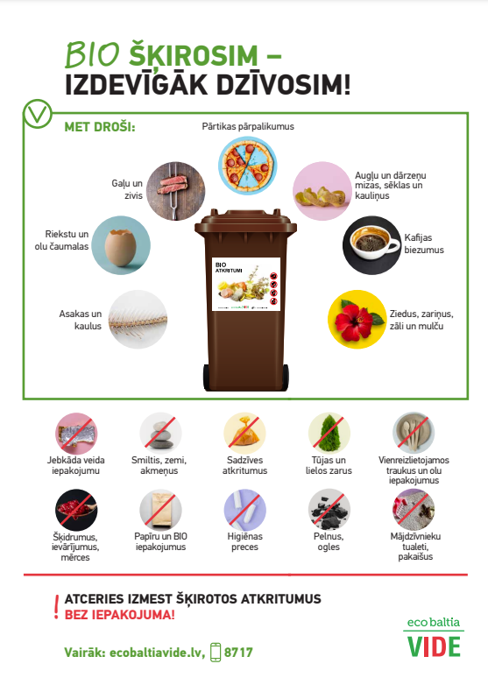
EBV INFORMATĪVĀ ZĪME

Slide 13
3. Izvērtējot līdzšinējo pieredzi, ir iespēja atstāt tikai daļu no esošajiem publiskajiem bioloģisko atkritumu pieņemšanas punktiem, atsakoties no tiem punktiem, kuros, atbilstoši EBV statistikas datiem, ir regulāri konstatēts neatbilstošs bioloģisko atkritumu saturs.
Šādi punkti ir 18 adresēs.

Slide 14
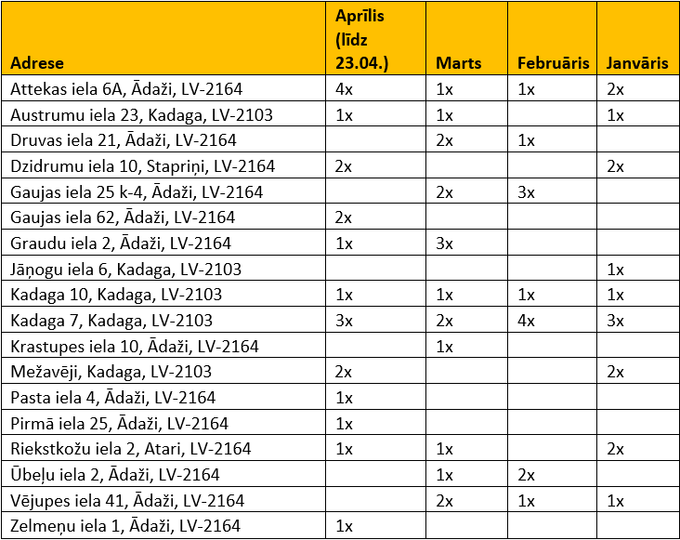
PROBLĒMPUNKTI

Slide 15
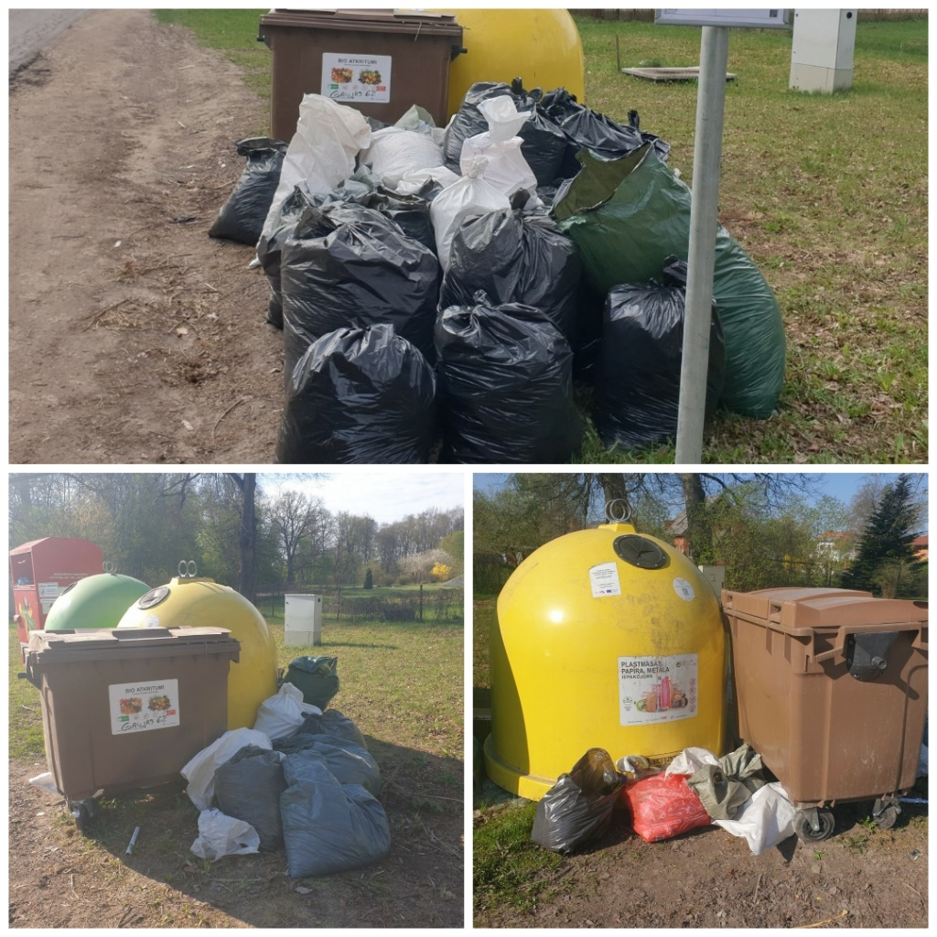
PIEMĒRS
Adrese: Gaujas un Priežu ielas krustojums, Ādaži

Slide 16
APRĒĶINĀTAIS NEPIECIEŠAMAIS FINANSĒJUMS
Bio-atkritumu spēkā esošais tarifs: 26,33 eiro ar PVN/m3
Vienā nedēļā visu Ādažu pilsētas un Ādažu pagasta bioloģisko atkritumu apsaimniekošanai, kuri savākti 35 bioloģisko atkritumu novietnēs ir:
41,58 m3 = 1094,78 eiro ar PVN
Aprēķinot izmaksas laika posmam 01.05.2023.-31.12.2023.:
35 nedēļas x 1097,78 eiro = 38 422,30 eiro ar PVN
Jāņem vērā, ka aprēķins ir aptuvens, jo rudens mēnešos bio-atkritumu apjoms var pieaugt, bet gada nogalē samazināties.

Slide 17
IEGUVUMI, JA TURPINĀM BIO ŠĶIROŠANU
Apmierināti Ādažu pilsētas un Ādažu pagasta iedzīvotāji un uzņēmēji, kuri ir izmantojoši bioloģisko atkritumu bezmaksas apsaimniekošanas iespējas;
Ņemot vērā, ka Ādažu novada pašvadība ir iesaistīta Viduslatvijas atkritumu apsaimniekošanas reģionālo plānā, tiktu uzlaboti rādītāji atkritumu apsaimniekošanā, samazinot nodoto sadzīves atkritumu apjomu Ādažu novadā un palielinot bioloģiski noārdāmo atkritumu apsaimniekošanas apjomu.

Slide 18
3. Tiks ņemti vērā MK 22.01.2021. noteikumi Nr. 45 «Par Atkritumu apsaimniekošanas valsts plānu 2021.-2028.gadam», kuri paredz, ka no esošā sadzīves atkritumu apjoma līdz 2025. gadam ir jānodrošina pārstrāde 55 % sadzīvē saražoto atkritumu.
4. Samazināsim Ādažu novada mežu un pļavu piegružošanu ar bioloģiskajiem atkritumiem.

Slide 19
PAPILDUS INFORMĀCIJAI
Šķiroto atkritumu pieņemšanas laukumā «Kadagas attīrīšanas ietaises», Kadagā, bioloģiskie atkritumi uz šo brīdi netiek pieņemti.
Ar 2024. gada 1. janvāri tiks mainīts bioloģisko atkritumu apsaimniekošanas tarifs: 21,14 eiro ar PVN
Paredzama tarifa samazināšanās 2024. gadā par 5,19 eiro ar PVN/m3, atbilstoši Atkritumu apsaimniekošanas likuma grozījumiem.

Slide 20
PALDIES PAR UZMANĪBU!

